Slide 1
Othello c#
Griesser Gabriel & Graber Alain
INF3-DLM-A
17.01.2019

Slide 2
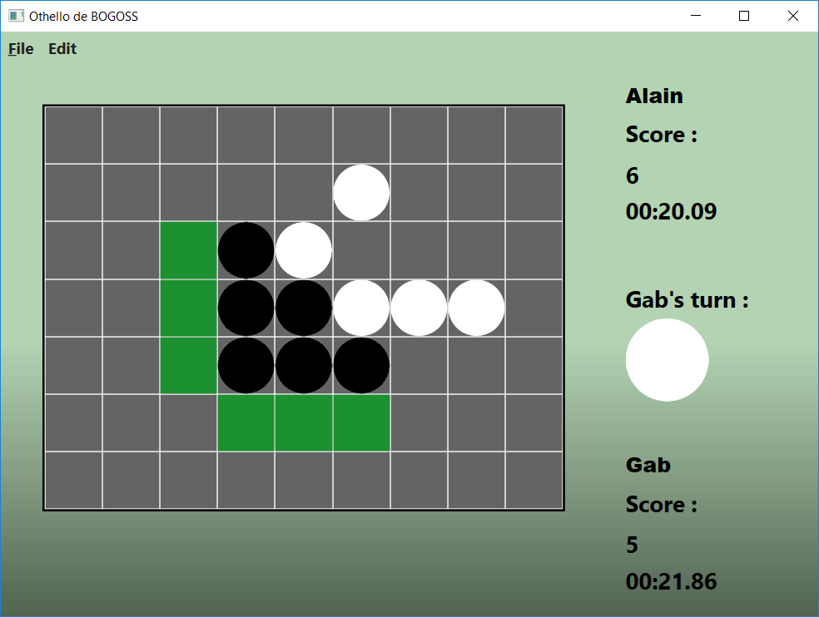
Introduction
Othello
Revisité
Notes:
GAB
Othello
Jeu de société populaire
Entourer les pions adverses avec les siens
Revisité
Un othello classique, avec quelques améliorations
Améliorations décrites après

Slide 3
Sommaire
Description
Conception & implementation
Demo
Conclusion
Notes:
GAB

Slide 4
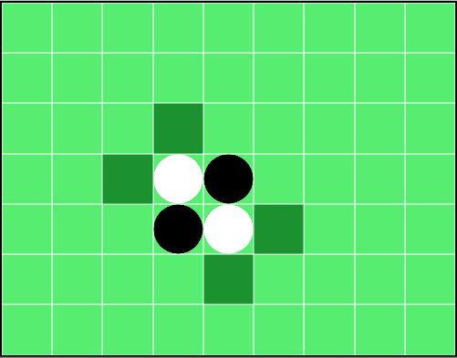
Description
Réalisation d’un Othello
Certaines contraintes
Notes:
ALAIN
Réaliser un Othello par groupe de 2
Contraintes :
C#
XAML
Respect des règles de bases
Score, temps, sauvegarde/chargement
DataBinding
9 col, 7 lignes

Slide 5
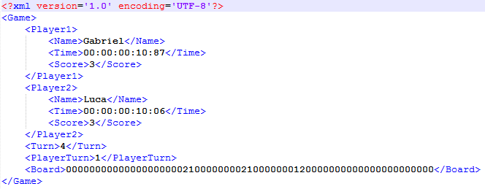
Conception & implementation
IPlayable → Not IPlayable
Algorithme
CheckCase
Main menu
Interface standard
Couleurs tableau de jeu
Binding
Sauvegarde / Chargement
Undo
Notes:
ALAIN
IPlayable → Not IPlayable
Pas d’implémentation d’IPlayable.
Mais y ressemble bcp
Algo
Cases jouables -> parcours des cases -> 8 directions,
8 fonctions -> si une direction true -> passe case suivante et afficher la case
fonctions -> bool pour retourner directement jetons -> utiliser ces fonctions lorsque qu’un coup est joué
Main menu
Choix token, nom
GAB
Interface
Couleur standards → Évoluent en fonction du score !
DataBinding pour le score → Liaison entre variable Score de la classe Player et lblScore
Content="{Binding Path=Score}"
Sauvegarde / Chargement
XML File
“Propre”
Annulation
Board de copie pour annuler chaque coup !
1 annulation seulement

Slide 6
Demo

Slide 7
Conclusion
Objectifs
Remplis
Et plus encore
Améliorations
Questions
Notes:
GAB
Améliorations
Graphiques
Sauvegarde sur un fichier spécifique

